Slide 1
LA SPAGNA

Slide 2
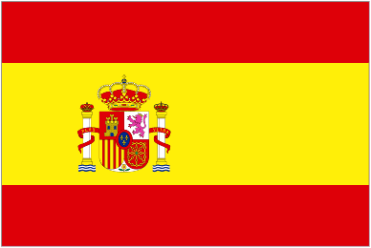
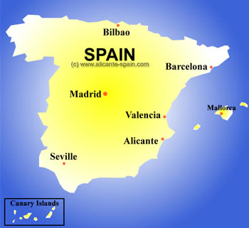
LA SPAGNA
Il Regno di Spagna è uno Stato sovrano europeo.
La lingua ufficiale è lo spagnolo, e la capitale della Spagna è Madrid.
Altre grandi città sono Barcellona, ​​Valencia, Siviglia, Saragozza e Malaga.
Inno nazionale della Spagna è tradizionalmente conosciuta come Marcha Granadera o Marcha reale Española.
Non ci sono parole, solo musica.

Slide 3
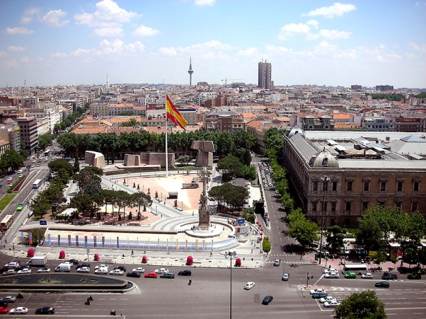
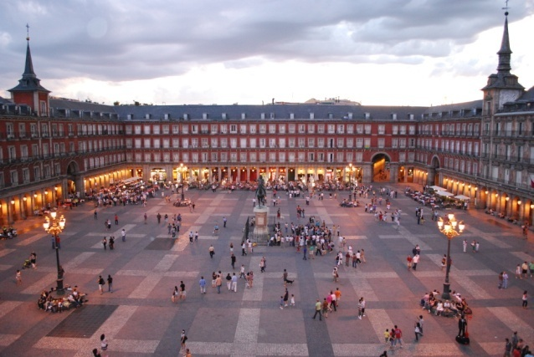
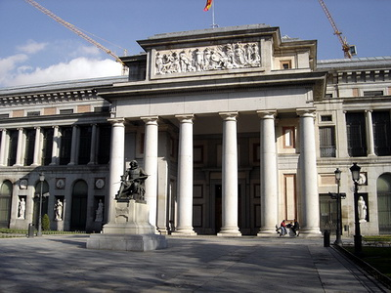
Madrid
Madrid è la capitale, conosciuta come la "locomotiva" della Spagna.
Città di Madrid ha un sacco di attrazioni e uno dei più famosi sono:
Prado, il Museo Nazionale Spagnola a Madrid,
Plaza de Colón si trova nel quartiere di Madrid, chiamato Alonso Martinez. Questa piazza e la sua fontana commemorano l'esploratore Cristoforo Colombo,
Paseo del Prado è la più antica città giardino storico di Madrid,
Plaza de Santa Ana è una piazza nel centro storico di Madrid, vicino alla Puerta del Sol.
Plaza Mayor è una piazza centrale di Madrid.

Slide 4
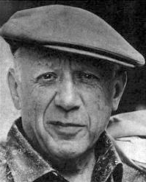
Pablo Picasso
Pablo Picasso è stato
un pittore spagnolo,
co-fondatore del cubismo
uno dei più famosi artisti del 20° secolo.
Non c'è quasi nessun campo visivo in cui Picasso non ha espresso il suo genio creativo artistico.
Alcune delle sue opere più famose sono: la signorina fuori da Avignone nel 1907. , la Weeping Woman da nel 1937. anno e anche da Guernica nel 1937. anno.
Prima di lui, nessun artista vivente al Louvre aveva una mostra delle sue opere, cosa che è stata preparata in onore del suo 90 ° compleanno.

Slide 5
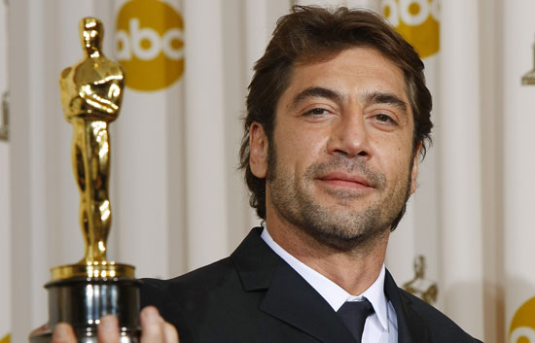
Javier Bardem
Javier Ángel Encinas Bardem è attore cinematografico spagnolo e il primo spagnolo che ha vinto un Oscar.
Egli è anche noto per i suoi ruoli in diversi Almodóvar regia e sceneggiatura opere (Live Flesh, alti talloni).

Slide 6
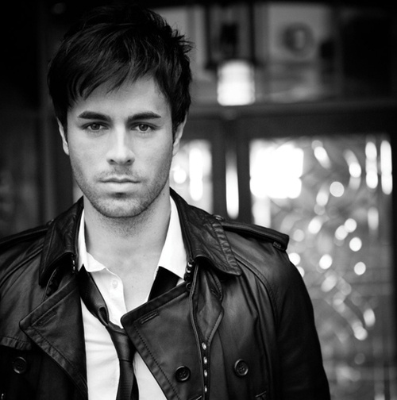
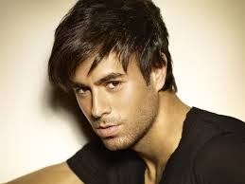
Enrique Iglesias
Enrique Iglesias è il cantante ispano-americano.
La sua carriera musicale inizia 1995 quando aveva 20 anni, con il suo primo album.
Il suo primo album intitolato Enrique Iglesias ha venduto 5,8 milioni di copie.
Ha iniziato la sua carriera in lingua spagnola, e solo nel 2000 ha cominciato a cantare in inglese.

